Slide 1
Komis samochodowy
SEDAN

Slide 2
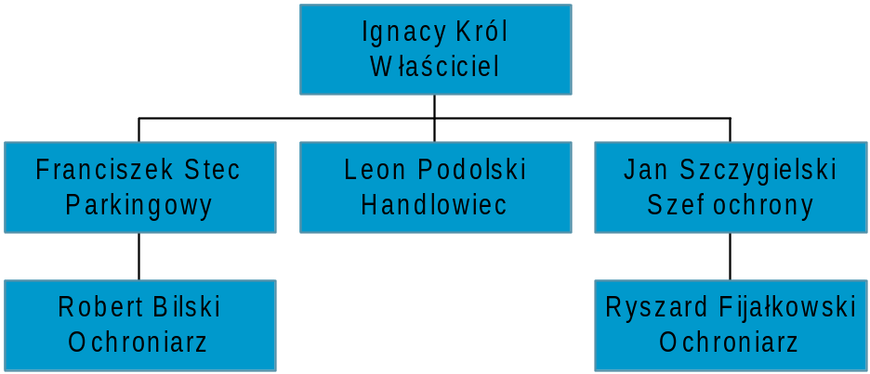
Struktura organizacyjna firmy SEDAN

Slide 3
Kupno/sprzedaż
Samochody osobowe
Samochody ciężarowe
Motory, motorowery
Koparki, spycharki, walce drogowe
Autobusy, Trolejbuzy, Dorożki
Traktory, Kombajny, itp.

Slide 4
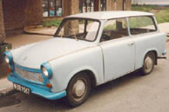
Oferta dnia
Wygodny samochód rodzinny z dużym bagażnikiem
Przebieg 45 000 km
Rok produkcji 1989
Wyposażenie: radjo, hak
Cena: 3200 zł

Slide 5
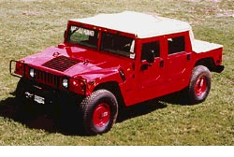
Nowość
Samochód na każdą drogę !!!
Sprawdzony w terenie
Napęd na 4 koła
Po generalnym remoncie
Cena do negocjacji

Slide 6

Roczna sprzedaż (szt.)

